Slide 1
Estrategias y Frameworks Completos
Estrategia
Generado el 24 de November de 2025

Slide 2
Resumen Ejecutivo
Total de Palabras: 1,169
Total de Secciones: 53
Bloques de Código: 0
Legibilidad: 100.0/100
Complejidad: 22.20

Slide 3
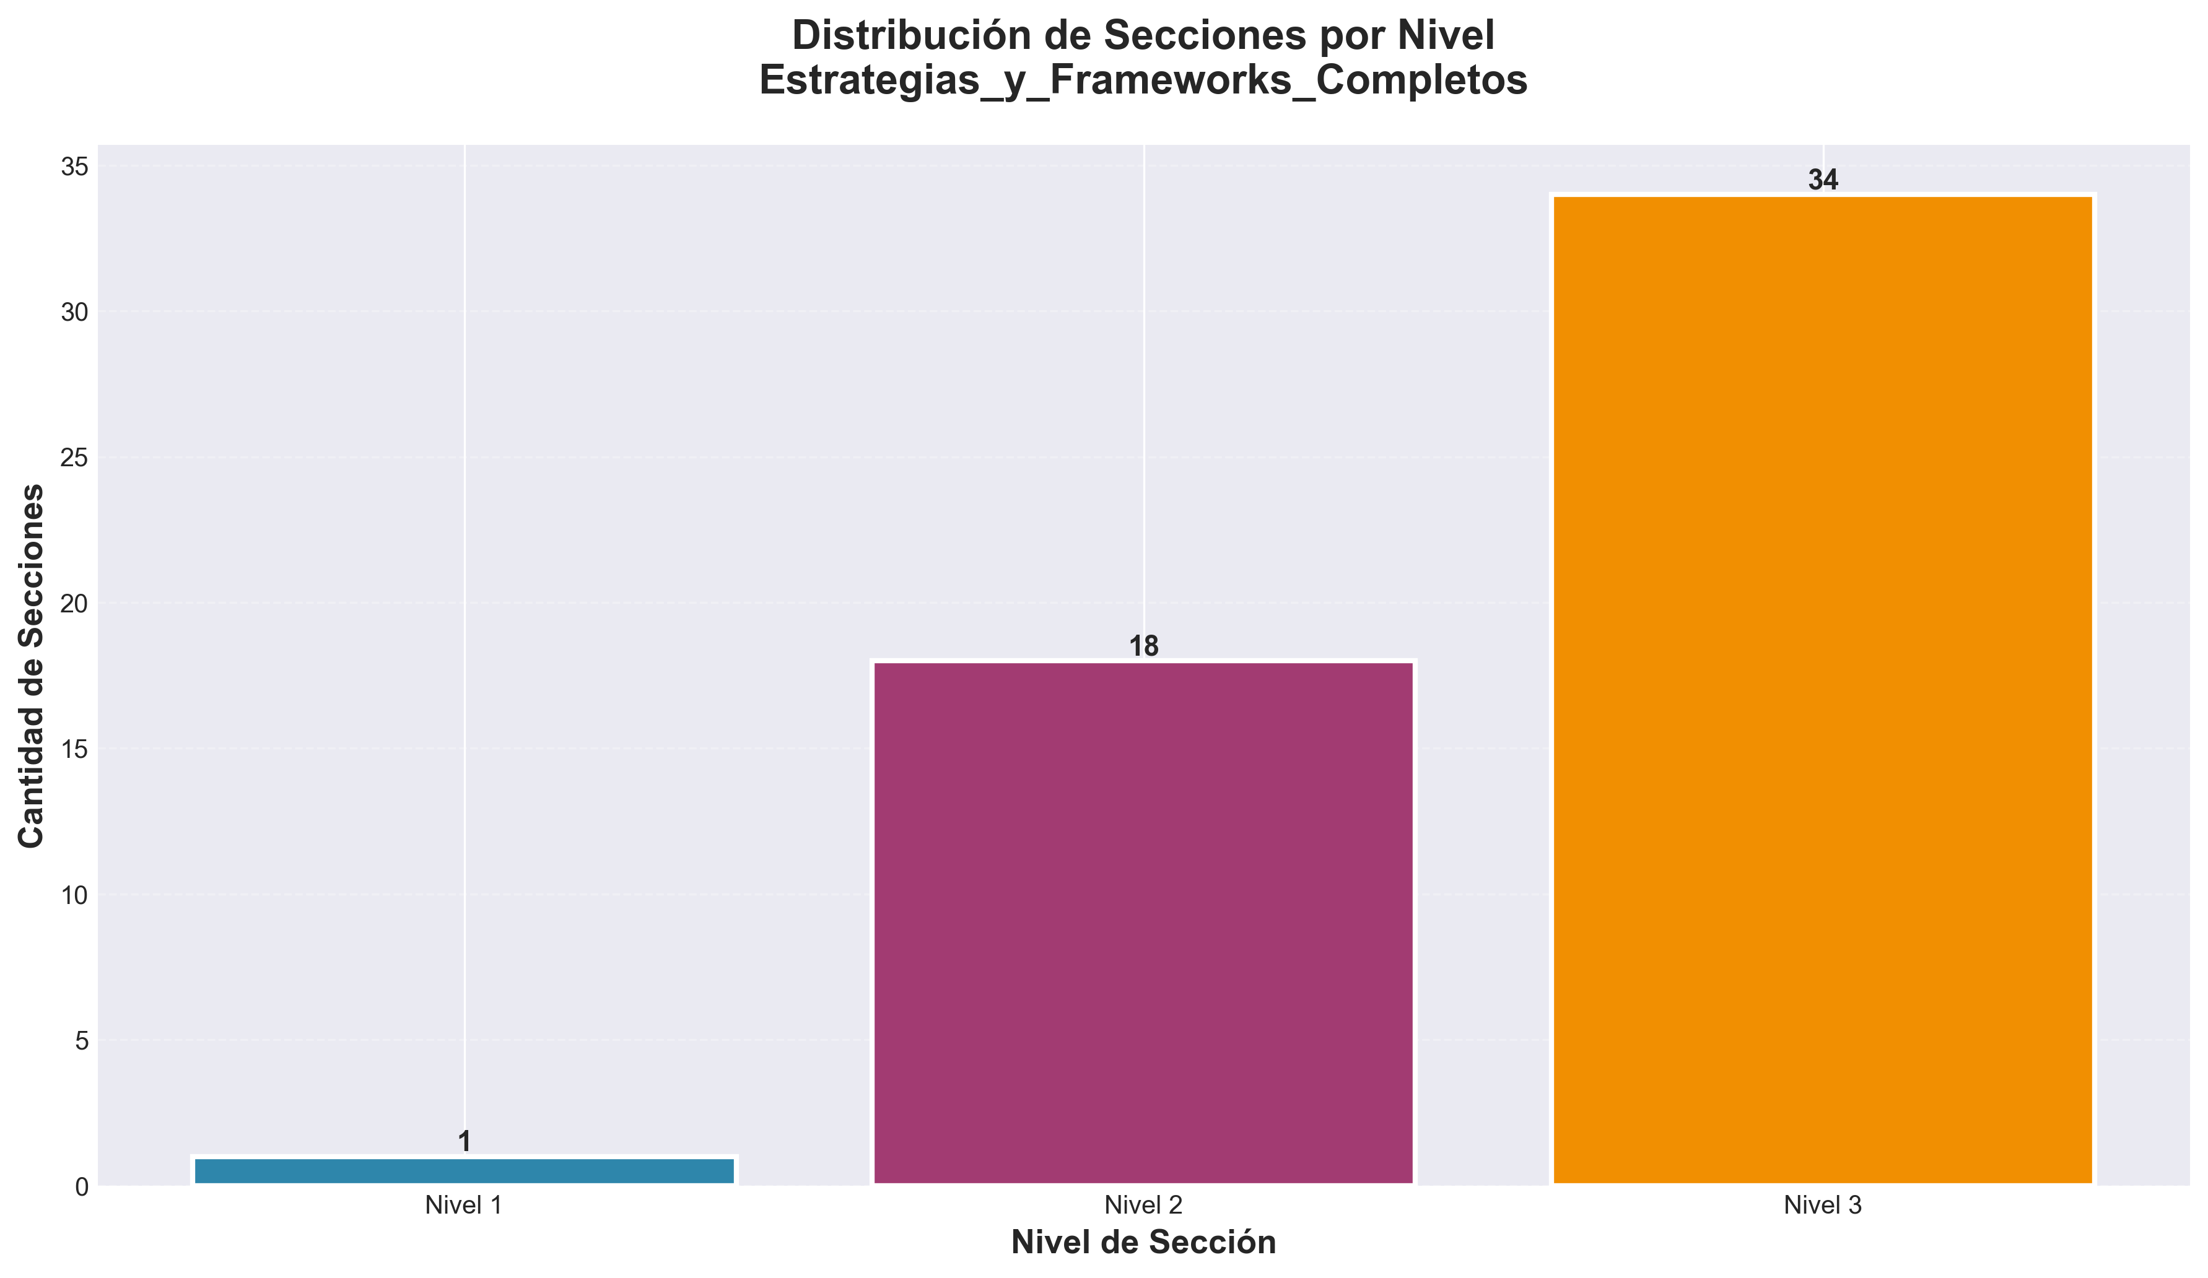

Slide 4
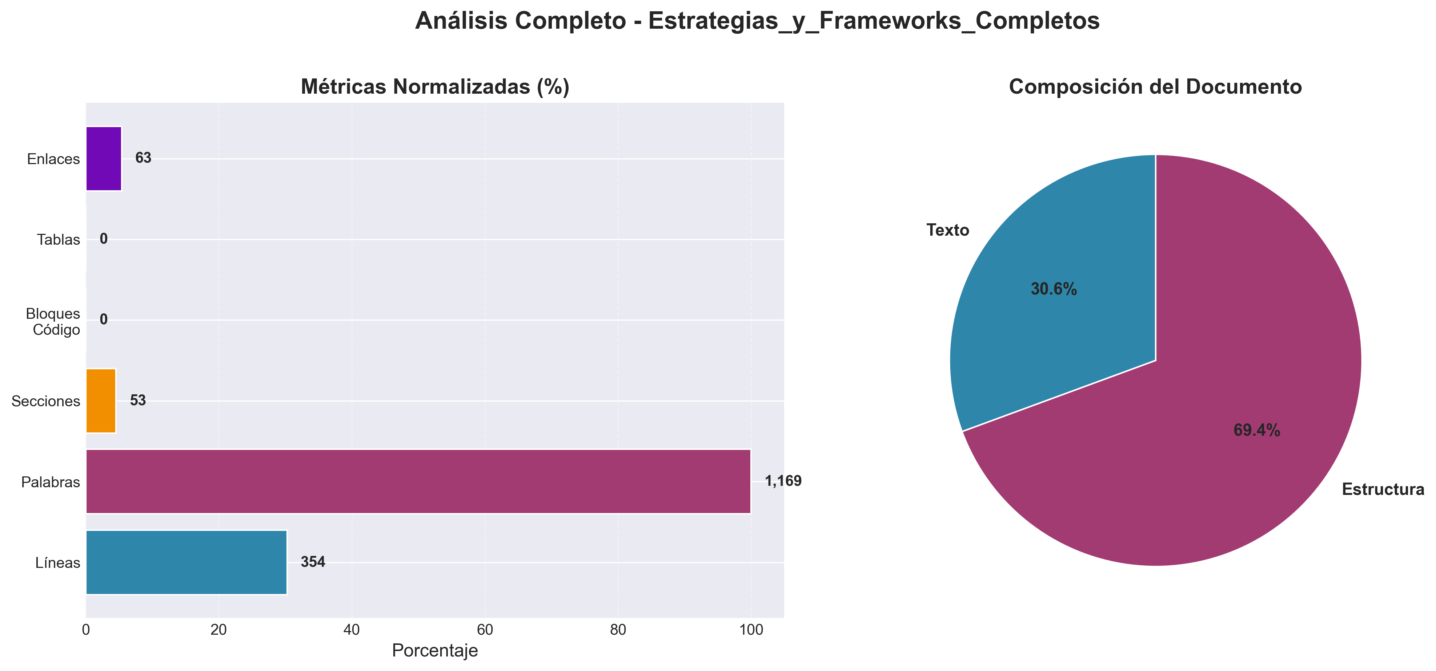

Slide 5
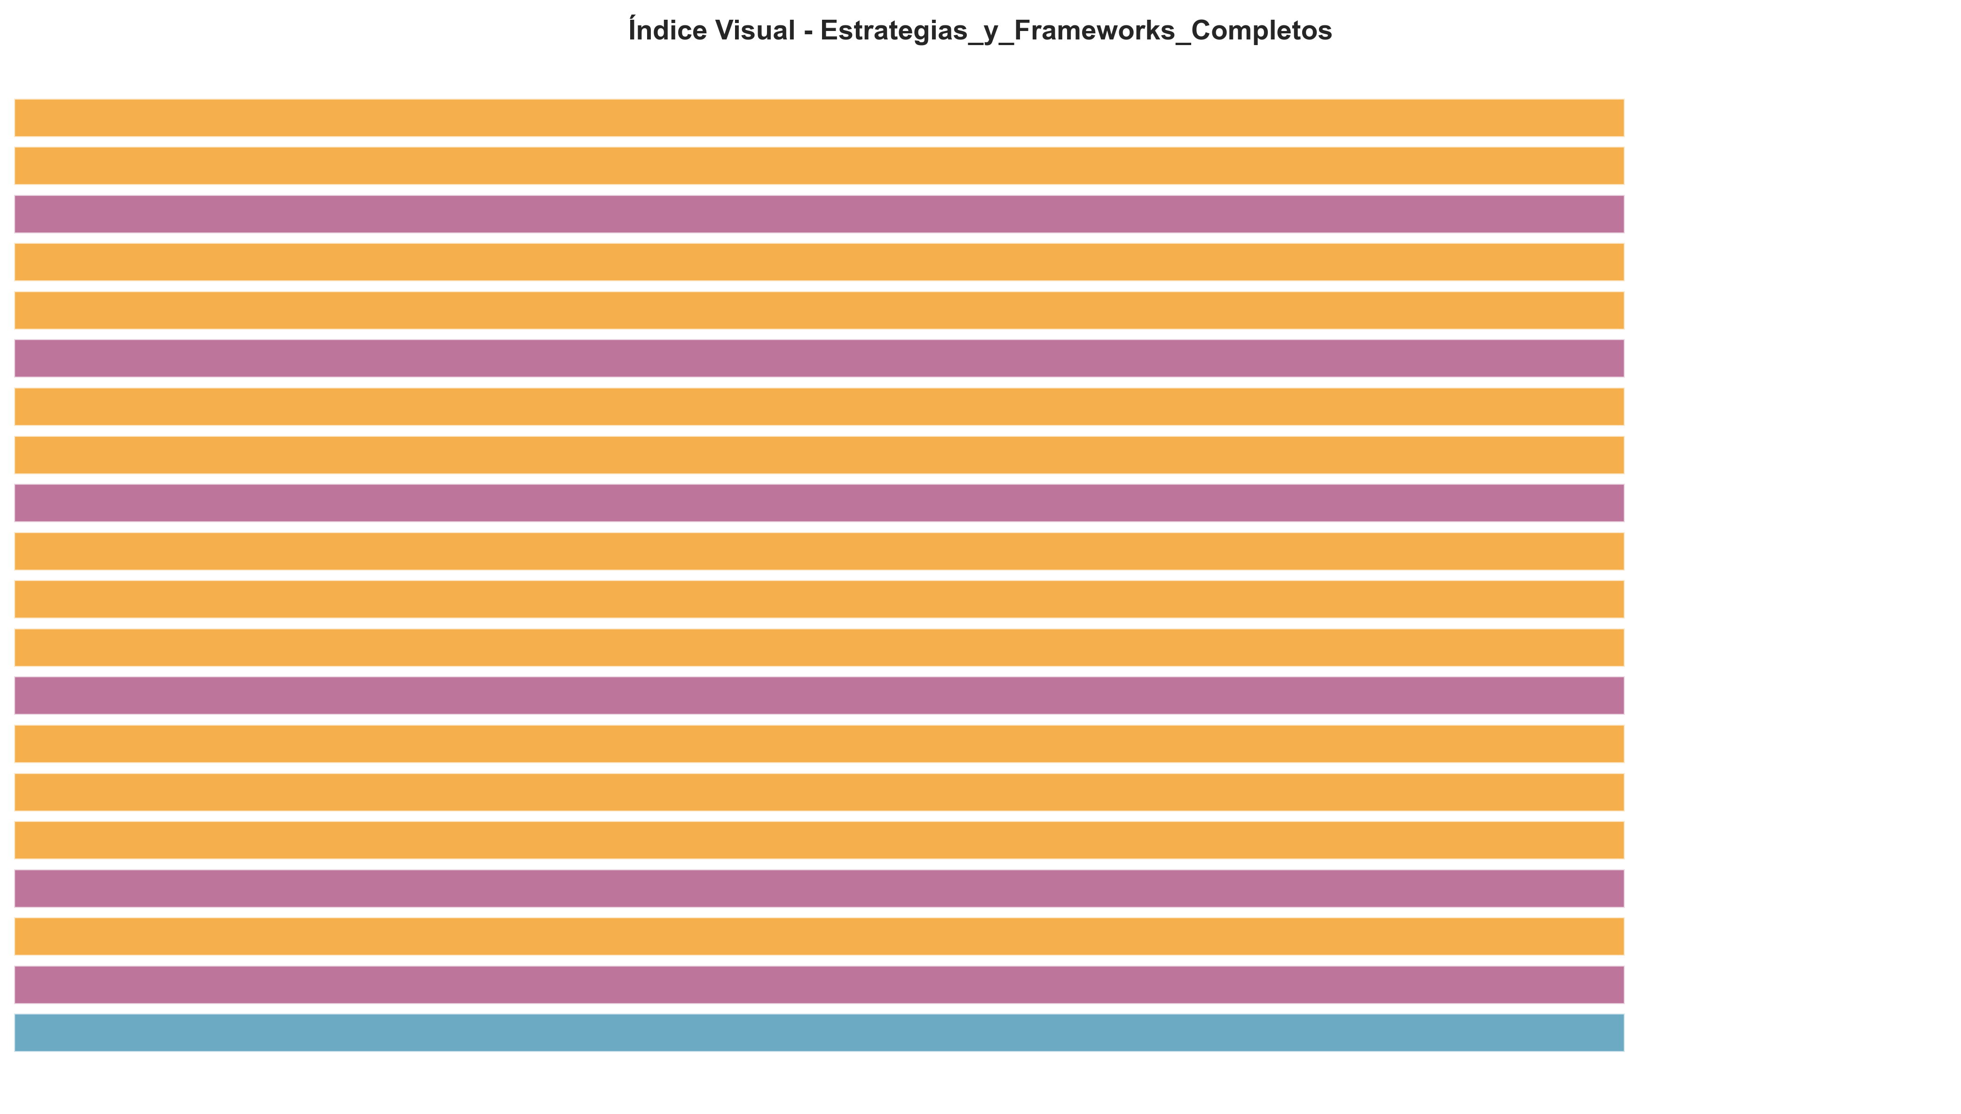

Slide 6
Estructura del Documento
• 🎯 BUSINESS STRATEGY - Strategy Hub
• *Your Complete Resource for Strategic Planning & Execution*
• 📋 **Overview**
• 🚀 **START HERE - Essential Resources**
• **🔥 NEW (January 2025)**
• **📚 Core Strategy Playbooks**
• **📝 Strategic Templates**
• 📁 **STRATEGIC PLANNING**
• **Vision & Strategy**
• **Market Analysis**

